Slide 1

<Turkce Dogal Dıl ısleme>
Türkçe Doğal Dİl İşleme
8 - 9 Ağustos 2024
<WhiteAngels>

Slide 2

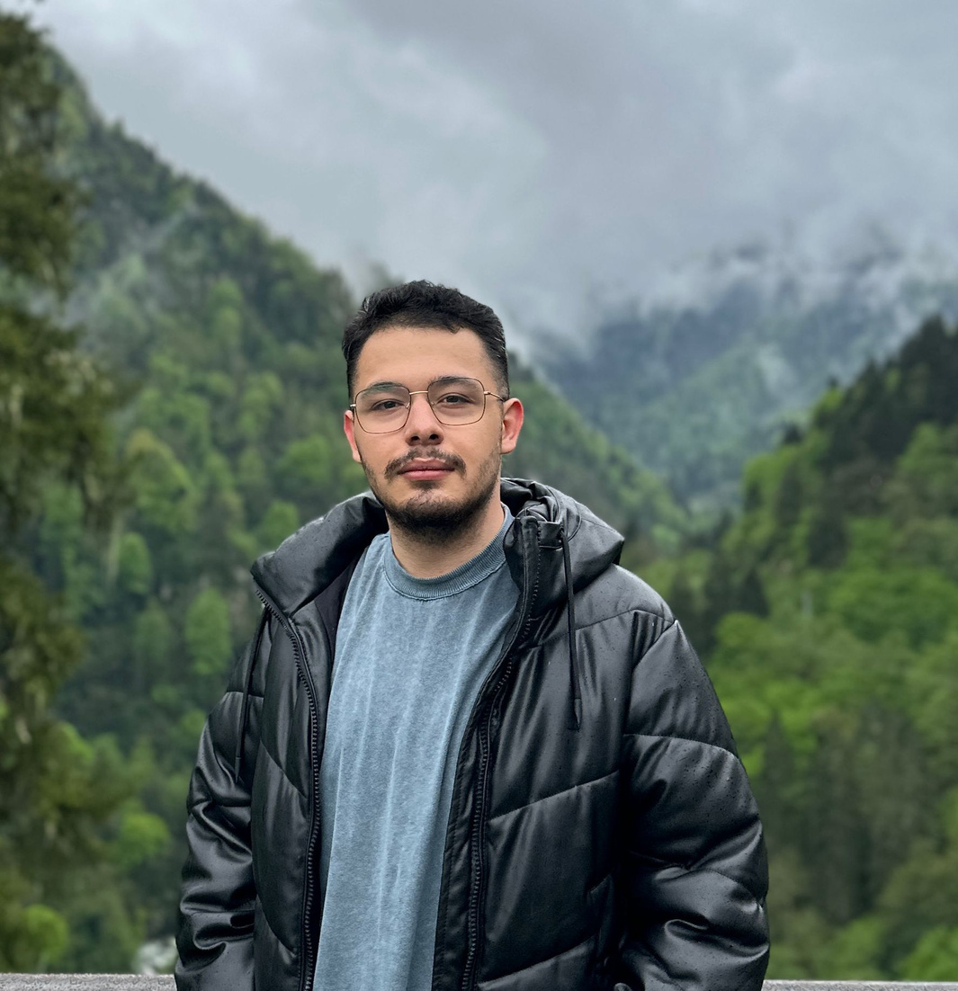
WhiteAngels
Recep Tayyip Erdoğan Üniversitesinde 3. sınıf Bilgisayar Mühendisliği ögrencisi, ayrıca yazılım dünyasında farklı projeler geliştirmeyi amaçlamaktadır. Aynı zaman da üniversitemiz de bulunan Bilgisayar Mühendisliği Topluluğunun Kurucu Başkanlık görevini yerine getirmektedir.
2024 Tübitak 2209 Üniversite ögrencileri araştırma programında Tarım ve Hayvancılık alanında proje desteği almıştır.
Bu proje de görev dağılımının yapılmasını, projenin yapılması için gereken adımları planlaması, projede kullanacak araçların ve modellerin seçiminde, veri modeli oluşturma da ve web sayfası tasarımında görev almıştır.
Aktif olarak veri bilimi nezdinde projelerle ilgilenmektedir.
Ali Emre (Proje Lideri)

Slide 3
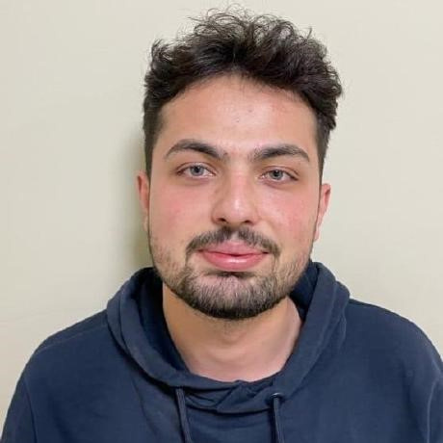
WhiteAngels
Recep Tayyip Erdoğan Üniversitesi’nde 3. sınıf bilgisayar mühendisliği öğrencisi, yazılımda kendini geliştirmeyi amaçlamaktadır.
WhiteAngels takımının bir üyesi ve projede web tasarım, veri modeli , veri seti yapımı konusunda becerilerini ortaya koymuştur.
Projenin ürünleştirme noktasında veri seti oluşturma ,etiketleme,kazıma işlemlerini ve tokenizer kısımlarıyla da ilgilenmiştir.
İhsan YÖRÜK

Slide 4
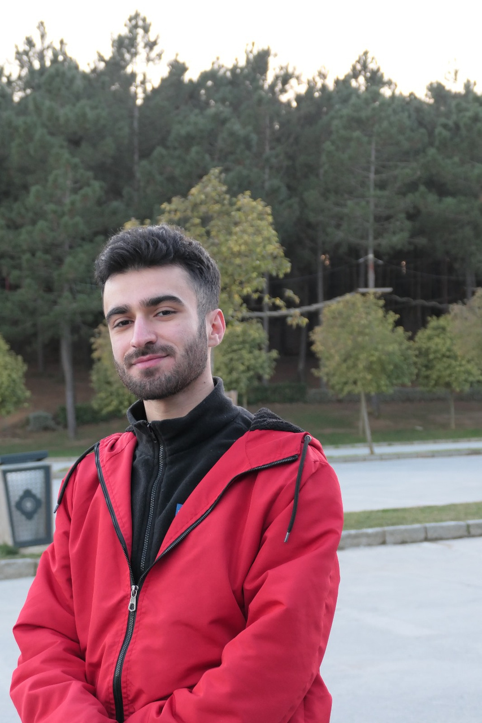
WhiteAngels
Recep Tayyip Erdoğan Üniversitesi 3. sınıf Bilgisayar Mühendisliği öğrencisidir. Yaratıcı fikirlerle yazılım dünyasında yer edinmeyi amaçlamaktadır.
Daha önceden Tübitak ve Teknofest programlarında farklı kategorilerden başvuruları ve proje geliştirmeleri mevcuttur.
Bu projede görev dağılımları sonucu üstüne düşen modelleme, model seçimi ve proje geliştirilmesi bölümünde rol sahibi olmuştur.
Aktif olarak farklı programlama dilleri projeleri ile ilgilenmektedir

Slide 5
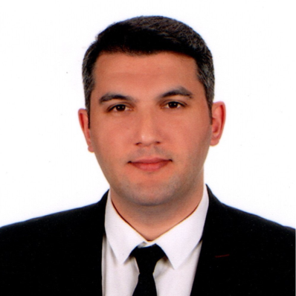
WhiteAngels
Bilgisayar Mühendisi (BS), Elektrik ve Bilgisayar Mühendisi (MSc/PhD)
Recep Tayyip Erdoğan Üniversitesi, Mühendislik ve Mimarlık Fakültesi, Bilgisayar Mühendisliği Bölümü, Bilgisayar Donanımı Anabilim Dalı Başkanı,
Çoruh Ar-Ge ve Teknoloji, Kurucu – Genel Müdür
Dr. Ögr. Üyesi Uğur Coruh (Danışman)
Stratejik rehberlik ve Teknik danışmanlık

Slide 6
<Proje Tanımı>
Problem Tanımı:
Dijital çağda, büyük miktarda metin verisi hızla artmaktadır ve bu veriler, özellikle sosyal medya, müşteri geri bildirimleri ve haber makaleleri gibi kaynaklardan gelmektedir. Bu verilerin içeriğinde, kullanıcıların duygusal durumlarını, memnuniyet düzeylerini ve genel tutumlarını anlamak, işletmeler ve araştırmacılar için büyük bir önem taşımaktadır. Ancak, Türkçe metinler üzerinde duygu analizi yapmak, dilin yapısal ve anlamsal özellikleri nedeniyle çeşitli zorluklar içermektedir.
Ana Sorunlar:
Dilsel Çeşitlilik: Türkçe, zengin dil bilgisi kurallarına ve geniş bir kelime dağarcığına sahip olduğundan, metinlerdeki duygusal tonları doğru bir şekilde analiz etmek zor olabilir.
Dil Modellerinin Eksikliği: İngilizce için geniş çapta geliştirilmiş duygu analizi modelleri mevcutken, Türkçe için benzer kalitede ve doğrulukta modellerin eksikliği bulunmaktadır.
Veri Etiketleme: Duygu analizi için gerekli olan etiketlenmiş veri setlerinin eksikliği, model eğitimini ve doğruluğunu olumsuz etkilemektedir.

Slide 7
<Proje Tanımı>
Literatür Taraması:
Duygu analizi üzerine yapılan araştırmalar, bu alanın önemini ve zorluklarını vurgulamaktadır:
Araştırma 1: 'Türkçe Metinlerde Duygu Analizi Üzerine Bir İnceleme’ (2018). Bu çalışmada, Türkçe metinler üzerinde duygu analizinin zorlukları ve bu zorlukların üstesinden gelmek için kullanılan yöntemler incelenmiştir.
[Kaynak]
Araştırma 2: 'Türkçe Duygu Analizi için Makine Öğrenimi Teknikleri' (2020). Bu makalede, makine öğrenimi ve derin öğrenme tekniklerinin Türkçe duygu analizinde nasıl kullanıldığı ve bu tekniklerin performansları değerlendirilmiştir.
[Kaynak]
Araştırma 3: 'Sosyal Medya Verilerinin Duygu Analizinde Kullanımı' (2022). Bu çalışmada, sosyal medya verilerinin duygu analizinde nasıl kullanıldığı ve bu verilerin işletme kararlarında nasıl faydalı olabileceği ele alınmıştır. [Kaynak]

Slide 8
<Çalışmanın Ana Teması ve Ele Alınan Problemin Tanıtılması>
Ana Tema: Projenizin ana teması, Türkçe doğal dil işleme (NLP) tekniklerini kullanarak metin analizi yapmaktır. Bu, metin sınıflandırma, duygu analizi ve metin anlama gibi bileşenlerle desteklenen geniş bir NLP alanını kapsamaktadır. Proje, kullanıcıların Türkçe metinler üzerinde derinlemesine analiz yapabilmesini ve anlamlı sonuçlar elde etmesini hedefler.
Ele Alınan Problem: Projenizde ele alınan ana problem, Türkçe dilindeki metinlerin doğru ve etkili bir şekilde analiz edilmesidir. Türkçe, dil yapısı ve dilbilgisel özellikleri açısından bazı zorluklar sunar, bu nedenle mevcut NLP modelleri bu dilin özel gereksinimlerine uygun olarak uyarlanmalıdır. Projenizde bu problem aşağıdaki başlıkda ele alınmaktadır
Duygu Analizi: Metinlerdeki duygu ve görüşleri belirleme, olumlu, olumsuz veya nötr olarak sınıflandırma.
Bu kapsamda, projenizin başarılı bir şekilde yürütülmesi, bu problemlerin çözümü için uygun veri setleri, modeller ve tekniklerin kullanılmasını gerektirir. Ayrıca, elde edilen sonuçların doğruluğunu ve geçerliliğini sağlamak için kapsamlı bir değerlendirme ve test süreci de önemlidir.

Slide 9
<PROJENİN SAĞLADIĞI ÇÖZÜM>
Önemi ve Uygulama Alanları:
Duygu analizi, çeşitli alanlarda önemli uygulamalara sahiptir:
Müşteri Memnuniyeti: İşletmeler, müşteri geri bildirimlerini analiz ederek hizmet kalitesini artırabilir ve müşteri memnuniyetini iyileştirebilir.
Pazar Araştırması: Tüketici tutumlarını ve pazar eğilimlerini anlamak için duygu analizi kullanılabilir, bu da stratejik karar alma süreçlerini destekler.
Sosyal Medya Analizi: Sosyal medya platformlarındaki paylaşımlar ve yorumlar üzerinden toplumun genel duygusal eğilimleri hakkında bilgi edinilebilir.

Slide 10
<PROJE İŞ AKIŞI>
Görevler | Açıklama
Proje Planlama | Hedeflerin Belirlenmesi: Projenin ana hedeflerinin ve başarı kriterlerinin tanımlanması. Zaman Çizelgesi Oluşturma: Proje için bir zaman çizelgesi oluşturularak görevlerin ve kilometre taşlarının belirlenmesi. Kaynakların Belirlenmesi: Projede kullanılacak kaynakların (insan gücü, yazılım, donanım) belirlenmesi.
Veri Toplama ve Hazırlık | Veri Kaynaklarının Belirlenmesi: Duygu analizi için kullanılacak veri kaynaklarının (sosyal medya, müşteri geri bildirimleri vb.) belirlenmesi. Veri Toplama: Belirlenen kaynaklardan veri toplanması. Veri Temizleme ve Ön İşleme: Toplanan verilerin temizlenmesi, gereksiz bilgilerden arındırılması ve analiz için uygun hale getirilmesi.
Model Geliştirme | Model Seçimi: Duygu analizi için uygun makine öğrenimi ve derin öğrenme modellerinin seçilmesi. Model Eğitimi: Seçilen modellerin eğitilmesi ve optimize edilmesi. Model Doğrulama: Eğitilen modellerin doğruluk, hassasiyet, geri çağırma ve F1 skoru gibi metriklerle değerlendirilmesi.
Model Entegrasyonu | API Geliştirme: Duygu analizi modelinin kullanılacağı bir API geliştirilmesi. Sistem Entegrasyonu: Geliştirilen API’nin mevcut sistemlere entegre edilmesi ve uyumluluk testlerinin yapılması. Kullanıcı Arayüzü: Kullanıcıların duygu analizini kolayca gerçekleştirebileceği bir arayüz tasarımı ve geliştirilmesi.
Test ve Değerlendirme | Test Planı Oluşturma: Proje için kapsamlı bir test planı oluşturulması. Fonksiyonel ve Performans Testleri: Modelin ve sistemin işlevselliğinin ve performansının test edilmesi. Sonuçların Değerlendirilmesi: Test sonuçlarının değerlendirilmesi ve gerekli iyileştirmelerin yapılması.
Lansman ve Eğitim | Kullanıcı Eğitimi: Sistem kullanıcılarına yönelik eğitim materyallerinin hazırlanması ve eğitimlerin verilmesi. Sistemin Lansmanı: Sisteminin resmi olarak kullanıma sunulması. Destek ve Bakım: Sistem kullanımda olduğu sürece sürekli destek ve bakım hizmetlerinin sağlanması.
Geri Bildirim ve İyileştirme | Kullanıcı Geri Bildirimi Toplama: Kullanıcılardan geri bildirimlerin toplanması. Sürekli İyileştirme: Geri bildirimlere dayalı olarak sistemde sürekli iyileştirmelerin yapılması.
1

Slide 11
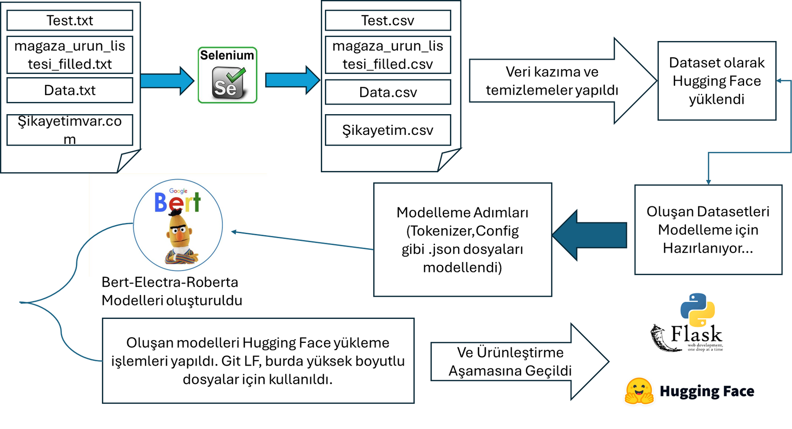
<VERİ SETİ>

Slide 12
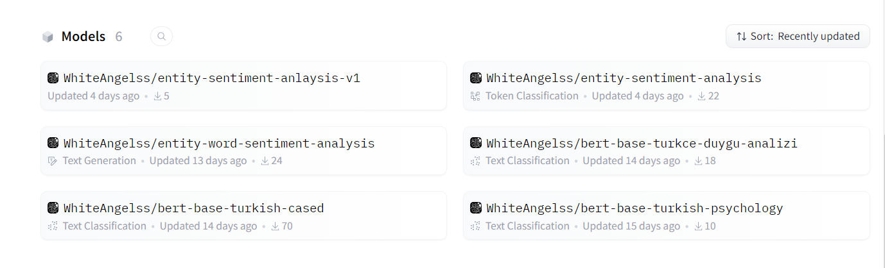
<YÖNTEM VE TEKNİKLER>
Kullanılan Modeller ve Teknikler:
BERT Tabanlı Modeller:bert-base-turkish-cased-ner:
İsim varlık tanıma.
turkish-product-comment-sentiment-classification: Ürün yorumlarında duygu analizi.
Pipeline Kullanımı:
NER Pipeline: Özel isimlerin tespiti.
Sentiment Analysis Pipeline: Metnin duygusal tonu.
Veri İşleme Aşamaları:
Metin Temizleme: URL ve gereksiz boşlukların kaldırılması.
Varlık Çıkarma: Büyük harf veya '@' ile başlayan kelimelerin tespiti
Duygu Analizi: Metnin duygusal tonunun belirlenmesi.
Duygu Analizinin Zorlukları:
Deyimler
Karmaşık Cümleler
Karşılaştırma Cümleleri
Deyimler
Emojiler
Gizli Özne

Slide 13
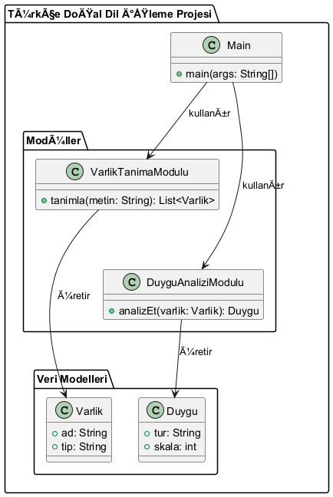
<MODEL EĞİTİMİ VE DEĞERLENDİRME>
Veri Seti: Model, Türkçe dilinde eğitilmiş akdeniz27/bert-base-turkish-cased-ner ve gurkan08/turkish-product-comment-sentiment-classification modelleri kullanılarak eğitildi.
Model Yapısı: Named Entity Recognition (NER) modeli için BertForTokenClassification, duygu analizi modeli için ise AutoModelForSequenceClassification kullanıldı.
Tokenizer: Her iki model de ilgili BERT tokenizasyon tekniklerini kullanarak metinleri ön işleme tabi tutar.
Değerlendirme Metrikleri:
F1-Score: Modelin NER performansı ve duygu analizi performansı F1-Score ile değerlendirildi. Bu metrik, modelin doğruluğu (precision) ve hassasiyeti (recall) arasında bir denge kurar.
Accuracy (Doğruluk): Duygu analizi modelinin genel doğruluğu değerlendirildi.
Precision (Kesinlik) ve Recall (Hassasiyet): Her iki model için de ayrı ayrı doğruluk ve hassasiyet metrikleri hesaplandı.
Confusion Matrix: Duygu analizi modelinin performansını görselleştirmek için karışıklık matrisi kullanıldı.
Elde Edilen Sonuçlar:
NER Sonuçları: Model, Türkçe metinlerdeki özel isimleri ve diğer önemli varlıkları yüksek doğrulukla tanımlayabildi.
Duygu Analizi Sonuçları: Model, kullanıcı yorumlarını olumlu, olumsuz ve nötr olarak başarıyla sınıflandırdı.
Model Performansı: F1-Score ve doğruluk metriklerinde model yüksek performans gösterdi, özellikle belirli domainlerde (örneğin, ürün yorumları) daha iyi sonuçlar elde edildi.
Bu süreçte kullanılan modeller, metinlerdeki varlıkları tanımlama ve bu varlıklarla ilişkili duygusal tonlamaları doğru bir şekilde belirleme üzerine odaklanmıştır. Kodda yer alan process_text fonksiyonu, bu modellerin işlevselliğini bir araya getirerek temizlenmiş metinleri analiz eder ve sonuçları organize eder​(data_processing)​(app).

Slide 14
<SONUÇLAR>
Yeni Veri Modelleri:
Proje sürecinde, Türkçe metin analizi için özel olarak geliştirilmiş yeni veri modelleri oluşturulmuştur. Bu modeller, Named Entity Recognition (NER) ve duygu analizi üzerine odaklanmış olup, Türkçe dilinde yüksek doğrulukla çalışacak şekilde optimize edilmiştir.
Türkçe NLP Alanına Katkı:
Proje kapsamında geliştirilen modeller ve iş akışları, Türkçe doğal dil işleme (NLP) alanına önemli katkılar sağlamıştır. Özellikle, Türkçe dilinde varlık tanıma ve duygu analizi üzerine yapılan çalışmalar, bu alandaki mevcut eksiklikleri gidermeye yardımcı olmuştur.
Apache Lisanslı Modeller:
Geliştirilen veri modelleri ve ilgili kodlar, açık kaynak olarak Apache lisansı altında yayınlanmıştır. Bu sayede, geliştirilen araçlar ve modeller, Türkçe NLP alanında çalışmak isteyen araştırmacılar ve geliştiriciler için erişilebilir hale getirilmiştir.
Bu proje, Türkçe doğal dil işleme alanına yeni ve etkili araçlar kazandırmış, aynı zamanda açık kaynaklı Apache lisansı ile daha geniş bir kullanıcı kitlesinin erişimine sunulmuştur. Bu tür geliştirmeler, Türkçe NLP uygulamalarının yaygınlaşması ve kalitesinin artırılmasına önemli bir katkı sunmaktadır.

Slide 15
<PROJE YOL HARİTASI>
Genişletilmiş Veri Setleri:Farklı sektörlerden (sağlık, finans, e-ticaret, eğitim vb.) veri setleri kullanarak modelin genelleme yeteneği artırılabilir.
Derin Öğrenme: BERT tabanlı modeller, daha derin Transformer mimarileri ile güçlendirilebili
Çok Dilli Destek:Projeye çok dilli destek eklenerek farklı dillerde de yüksek performans sağlayan modeller geliştirilebilir.
Kullanıcı Dostu Arayüzler: Geliştirilen modellerin daha geniş bir kitle tarafından kullanılabilmesi için kullanıcı dostu arayüzler ve API’ler tasarlanabilir.
Gerçek Zamanlı Sentiment Analizi: Gerçek zamanlı veri akışlarında çalışan sentiment analizi ve NER modelleri geliştirilerek sosyal medya izleme ve müşteri geri bildirimi analizi gibi alanlarda anlık karar verme süreçlerine katkı sağlanabilir.

Slide 16
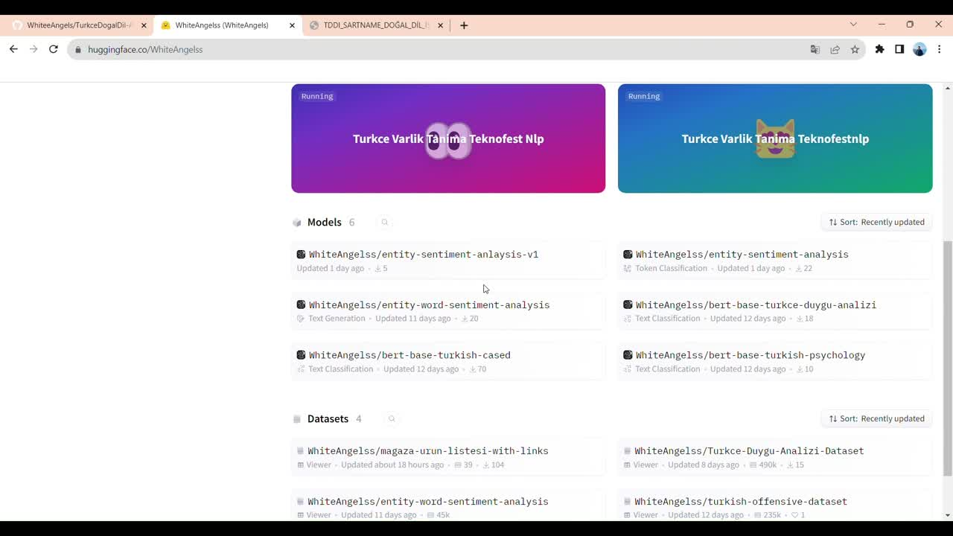
<DEMO VİDEO>

Slide 17
TEŞEKKÜRLER

